Slide 1
Власенко Л.В.
ГБОУ СОШ № 549
Красносельского района
Санкт-Петербурга

Slide 2

Сочинение-рассуждение на лингвистическую тему (Часть С)

Slide 3
Формулировка задания
Напишите сочинение-рассуждение, раскрывая смысл высказывания (указан автор): «(приведена цитата)».
Аргументируя свой ответ, приведите 2 (два) примера из прочитанного текста.
Приводя примеры, указывайте номера нужных предложений или применяйте цитирование.
Вы можете писать работу в научном или публицистическом стиле, раскрывая тему на лингвистическом материале. Начать сочинение Вы можете словами (автора).
Объём сочинения должен составлять не менее 70 слов. Сочинение пишите аккуратно, разборчивым почерком.

Slide 4
Тематика сочинений на лингвистическую тему
Лексика и грамматика
Лексика и фразеология
Язык художественной литературы. Средства речевой выразительности
Морфология
Синтаксис и пунктуация
Язык и речь

Slide 5
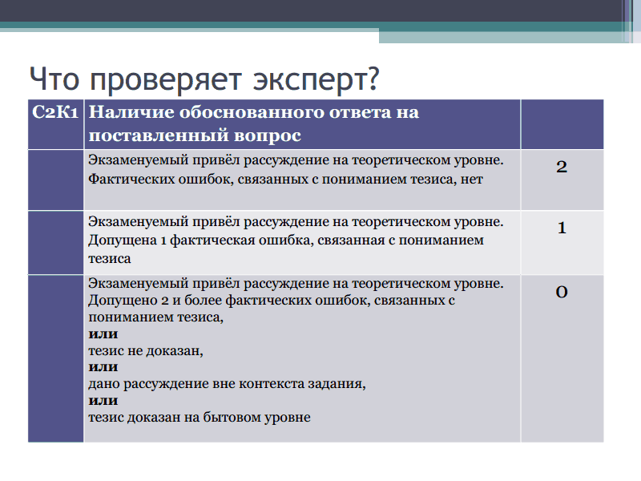
Критерии оценивания

Slide 6
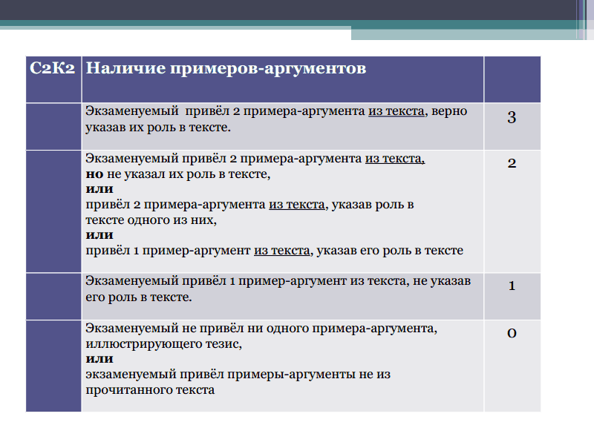
Критерии оценивания

Slide 7
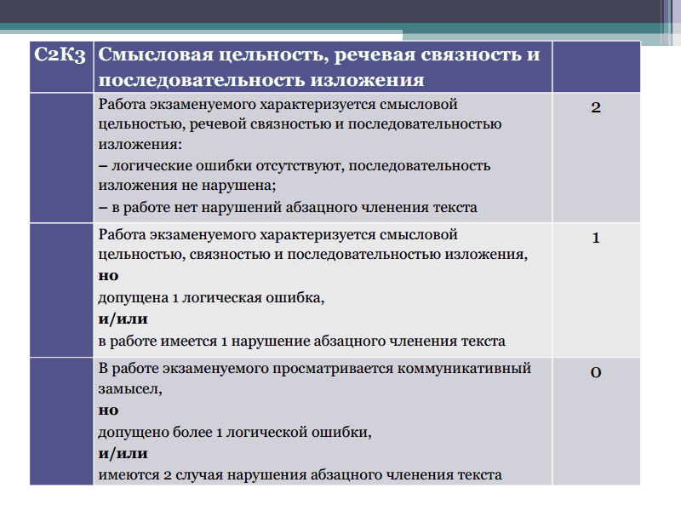
Критерии оценивания

Slide 8
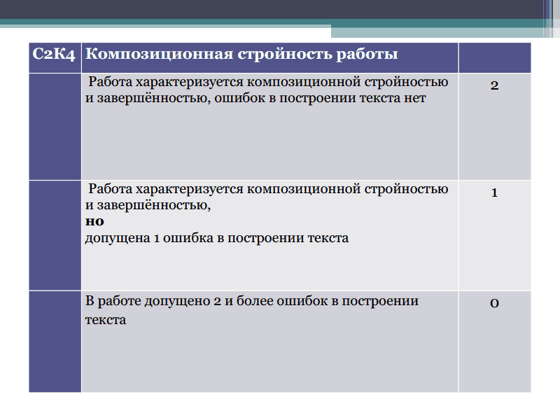
Критерии оценивания

Slide 9
Композиция сочинения-рассуждения
1. Вступление. Тезис
Формулировка тезиса (главной мысли, которую необходимо аргументировать).
2. Основная часть. Доказательства
Теоретическое рассуждение (как ты понимаешь это высказывание), подкреплённое двумя примерами.
3. Заключение. Вывод
Каждая часть сочинения пишется с красной строки.

Slide 10
Теоретические
рассуждения
Тезис
Вывод
2 примера

Slide 11
Вступление
Не знаете, с чего начать? Воспользуйтесь приёмом, предложенном в задании: «Начать сочинение Вы можете словами (автора)».
Начало предложения может быть таким:
Я (полностью) согласен с …
Не могу не согласиться с …
Я разделяю точку зрения …
Я поддерживаю мнение …
Используйте глаголы: (Автор) считает, утверждает, писал, убеждает нас
вводные конструкции: По мнению…, По словам…

Slide 12
Переход к рассуждению
Связать вступление с основной частью можно с помощью таких речевых клише:
Попробуем разобраться в смысле этих слов.
Я согласен с этим высказыванием.
Как можно понять это высказывание?
Попробуем объяснить данное утверждение.
Это высказывание я понимаю так.
Что имел в виду писатель (учёный)?

Slide 13
Основная часть
В основной части нужно
объяснить, как вы понимаете слова автора цитаты
привести примеры, соответствующие теоретическому рассуждению и иллюстрирующие языковые явления

Slide 14
Примеры
необходимо привести 2 примера;
примеры должны быть из указанного текста;
примеры должны соответствовать рассуждению на теоретическом уровне;
необходимо указать роль примеров в тексте

Slide 15
Включение примеров
Чтобы подтвердить сказанное, обратимся к … предложению текста.
Проиллюстрировать это языковое явление можно на примере … предложения текста.
Пример этого языкового явления можно найти в предложении ...
Справедливость этого вывода можно доказать на примере … предложения.
В подтверждение приведу пример из … предложения текста.
Рассмотрим … предложение.
Подтвердить данный аргумент можно примером из …. предложения текста.
Предложение … подтверждает мысль о том, что … .

Slide 16
Заключение (вывод)
Заключение так же, как и вступление, не должно превышать по объёму основную часть сочинения.
Задача заключения — подвести итог, обобщить сказанное.
Вывод должен быть логически связан с предыдущим изложением и не должен противоречить по смыслу тезису и аргументам.
Начать заключение можно вводными словами значит, итак, следовательно, таким образом или клише мы пришли к выводу, подводя итог, делая выводы из вышеизложенных доказательств и т.д.

Slide 17
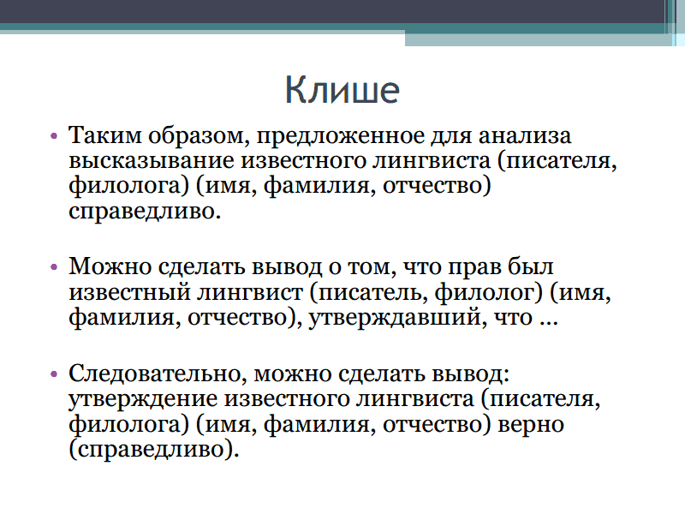

Slide 18
Алгоритм написания сочинения-рассуждения
Знакомимся с высказыванием
Определяем основную мысль
Оформляем вступление
Пишем основную часть
Пишем заключение
Каждую часть начинаем с красной строки.
То есть в вашем сочинении должно быть минимум три абзаца.
А лучше четыре, т.к. вторую часть можно разбить на два абзаца в соответствии с количеством аргументов-примеров.

Slide 19
Практическая работа по написанию сочинения-рассуждения
К. Г. Паустовский: "Нет ничего такого в жизни и в нашем сознании, чего нельзя было бы передать русским словом".

Slide 20
Пример вступления
С цитированием
К.Г.Паустовский сказал: "Нет ничего такого в жизни и в нашем сознании, чего нельзя было бы передать русским словом". Действительно, слова наиболее точно, ясно и образно выражают самые сложные мысли и чувства людей, всё многообразие окружающего мира.
Без цитирования
Язык – одно из чудес, с помощью которого люди передают тончайшие оттенки мыслей. Великий русский писатель К.Паустовский утверждал, что русским словом можно не только назвать предметы, явления и действия, но и выразить идеи, мысли, чувства. Не могу не согласиться с мнением автора высказывания.
Высказывание К. Г. Паустовского я понимаю так: нет предмета во вселенной, для которого бы не придумал слова человек. При помощи слова мы называем не только предметы, но и всякое действие и состояние. Особенно богато для обозначения явлений русское слово. Я разделяю точку зрения русского писателя.
В высказывании К. Г. Паустовского моё внимание привлекла мысль о том, что в богатом русском языке можно найти слова для выражения всего многообразия окружающего мира и внутреннего мира человека.

Slide 21
Общие требования к аргументам
примеров должно быть 2;
примеры должны быть из указанного текста;
приводя пример, нужно не только назвать языковое явление, но и объяснить его значение и указать роль в тексте.

Slide 22
Основную часть можно начать следующими фразами:
Присмотримся повнимательнее к словам в тексте ... (называем фамилию автора текста)
Обратимся к тексту русского писателя ... (фамилия автора текста)
Докажем эту мысль на примерах из текста...
Попытаемся раскрыть значение тезиса на примерах, взятых из текста ...
При оформлении примеров можно использовать вводные слова "во-первых", "во-вторых" и т.д. Не забывайте, что они отделяются запятой.

Slide 23
Вспомогательные слова и фразы для заключения - вывода
Таким образом, ...
Итак, ...
Следовательно, ...
В итоге можно прийти к такому выводу: ...
В заключение можно сказать, что ...
Мы убеждаемся в том, что ...
Обобщая сказанное, ...
Из этого следует, что ...
и т.д.

Slide 24
Пример заключения
Таким образом, приведённые примеры подтверждают мысль К.Г.Паустовского о том, что в русском языке можно найти нужные слова для выражения самых сложных мыслей и различных оттенков чувств.
Подводя итог сказанному, хочу отметить, что эпитеты играют важную роль в художественном тексте: они способствуют более полной, точной, яркой и образной передаче оттенков мыслей, чувств и оценок автора текста.

Slide 25
Композиция сочинения-рассуждения
1. Вступление. Тезис
Формулировка тезиса (главной мысли, которую необходимо аргументировать).
2. Основная часть. Доказательства
Теоретическое рассуждение (как ты понимаешь это высказывание), подкреплённое двумя примерами.
3. Заключение. Вывод
Каждую часть начинаем с красной строки.
То есть в вашем сочинении должно быть минимум три абзаца.
А лучше четыре, т.к. вторую часть можно разбить на два абзаца в соответствии с количеством аргументов-примеров.

